Slide 1



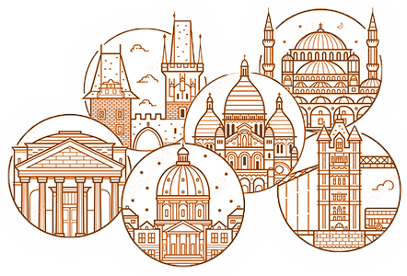

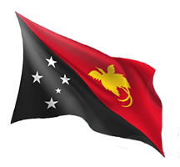



VitajtE
BienvenidO
WelcomE
PapuA
58
Steve Rumpler / Slovakia
New GuineA

Slide 2
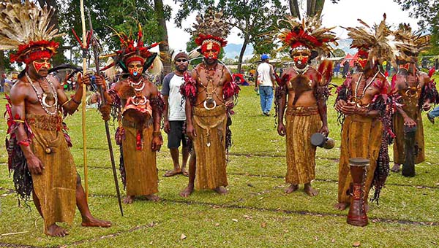
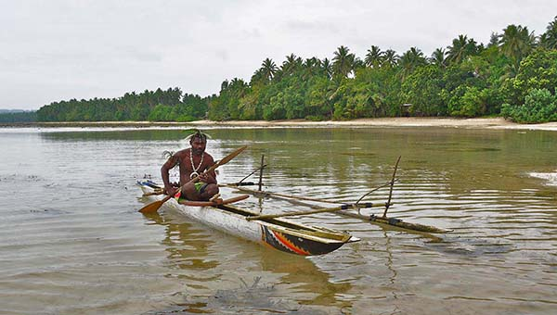
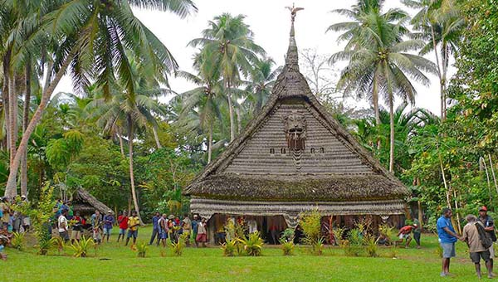
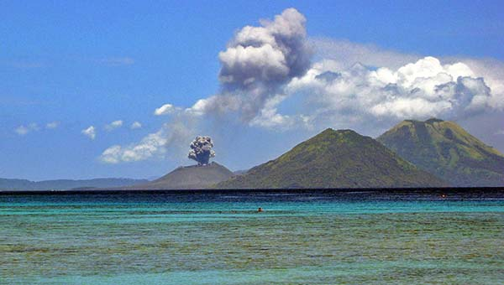

Slide 3
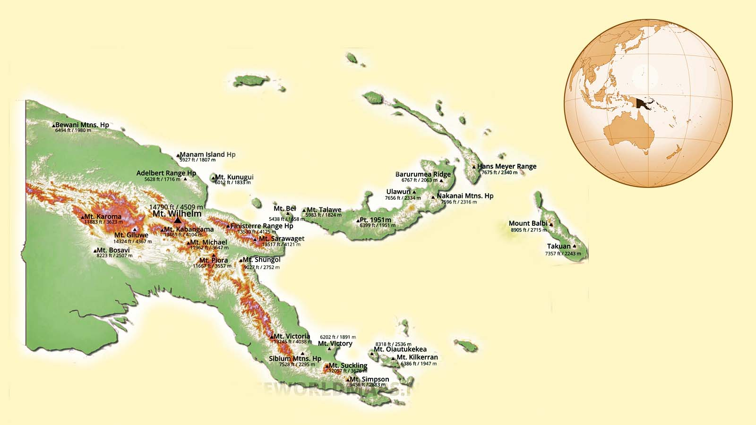
PAPUA
NEW GUINEA
PAPUA
NEW GUINEA

Slide 4




Papua New Guinea is a country located in the eastern part of the island of New Guinea and on about 600 islands in Melanesia. The first Europeans to reach the region were Spanish and Portuguese navigators in the early 16th century. The country's independence was declared in 1975. The capital is Port Moresby. The country has a population of approximately 7 million. They are mainly Melanesian Papuans, Polynesians and Micronesians. They speak more than 740 languages. More than 80 % of the population makes a living from agriculture. Papua New Guinea is a developing agricultural country with significant mineral extraction (copper, nickel, gold and silver). The country's territory is mainly mountainous. Extinct and active volcanoes rise on the main island and some adjacent islands. The country is characterized by a warm equatorial climate.
Papúa Nueva Guinea es un país situado en la parte oriental de la isla de Nueva Guinea y en aproximadamente 600 islas en Melanesia. Los primeros europeos en llegar a la región fueron navegantes españoles y portugueses a principios del siglo XVI. La independencia del país se declaró en 1975. La capital es Puerto Moresby. El país tiene una población de aproximadamente 7 millones. Son principalmente papúes melanesios, polinesios y micronesios. Hablan más de 740 idiomas. Más del 80 % de la población vive de la agricultura. Papúa Nueva Guinea es un país agrícola en desarrollo con una importante extracción de minerales (cobre, níquel, oro y plata). El territorio del país es principalmente montañoso. Volcanes extintos y activos se elevan en la isla principal y algunas islas adyacentes. El país se caracteriza por un clima ecuatorial cálido.
Papua Nová Guinea je štát ležiaci na východe ostrova Nová Guinea a približne na 600 ostrovoch v Melanézii. Ako prví Európania sa do regiónu dostali začiatkom 16. storočia španielski a portugalskí moreplavci. Nezávislosť krajiny bola vyhlásená v roku 1975. Hlavným mestom je Port Moresby. Krajina má približne 7 miliónov obyvateľov. Ide prevažne o melanézskych Papuáncov, Polynézanov a Mikronézanov. Hovoria viac ako 740 jazykmi. Viac ako 80 % obyvateľstva sa živí poľnohospodárstvom. Papua Nová Guinea je rozvojová poľnohospodárska krajina s významnou ťažbou nerastných surovín (meď, nikel, zlato a striebro). Územie krajiny je prevažne hornaté. Na hlavnom ostrove aj na niektorých priľahlých ostrovoch sa týčia vyhasnuté aj činné sopky. Krajina sa vyznačuje teplým rovníkovým podnebím.

Slide 6

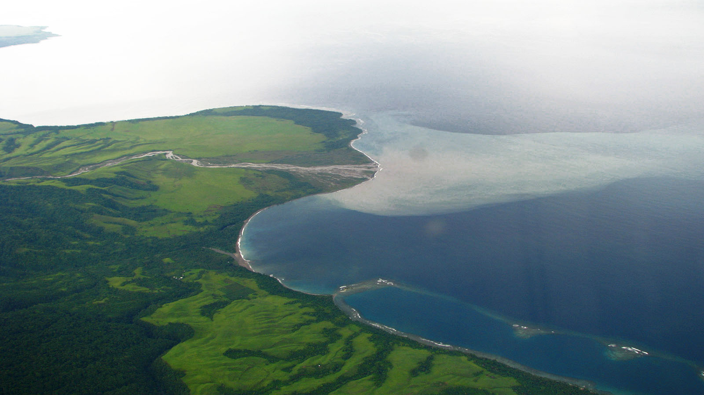

Photo © Michael Johnson

Slide 7
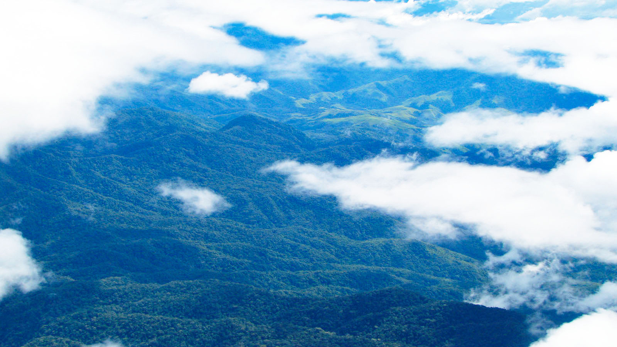
Photo © Michael Johnson

Slide 8
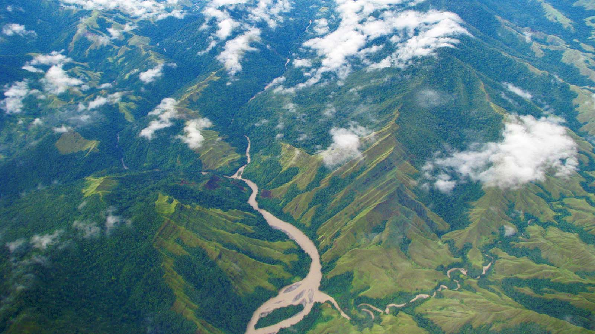
Photo © Michael Johnson

Slide 9
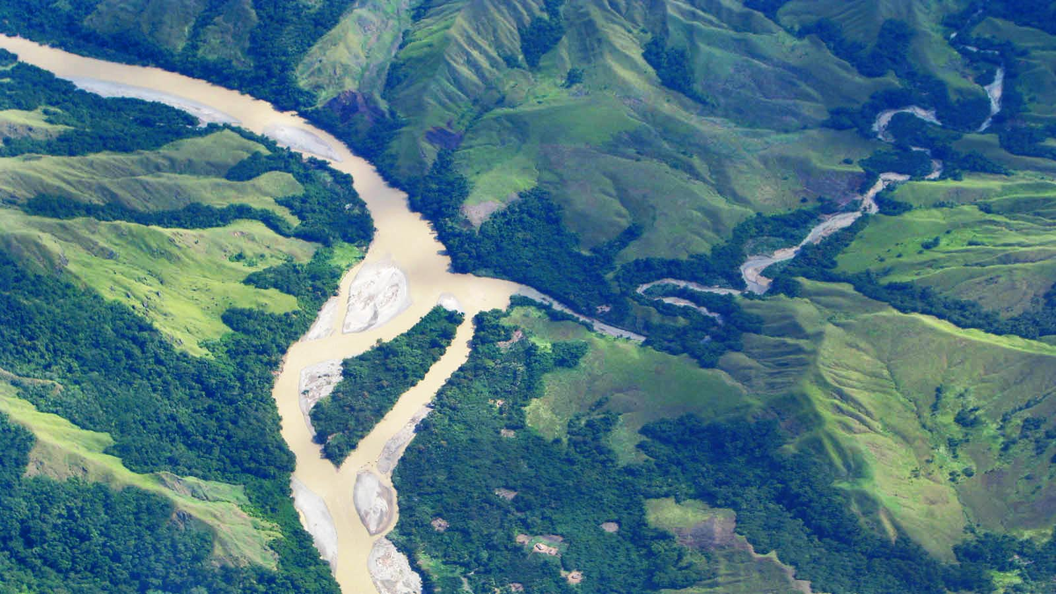
Photo © Michael Johnson

Slide 10
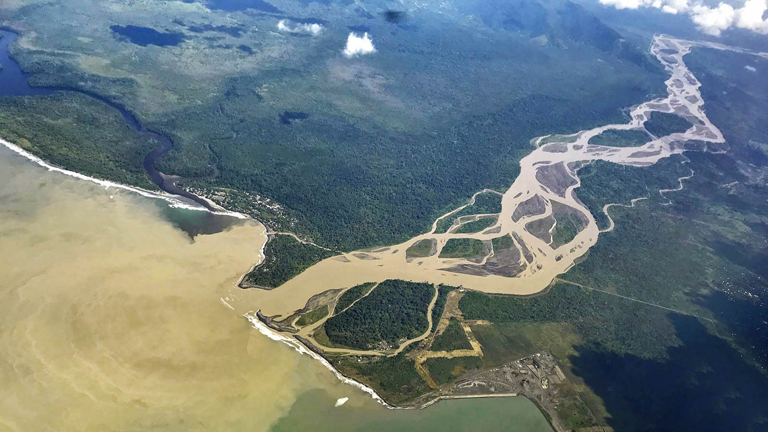
Photo © Michael Johnson

Slide 11
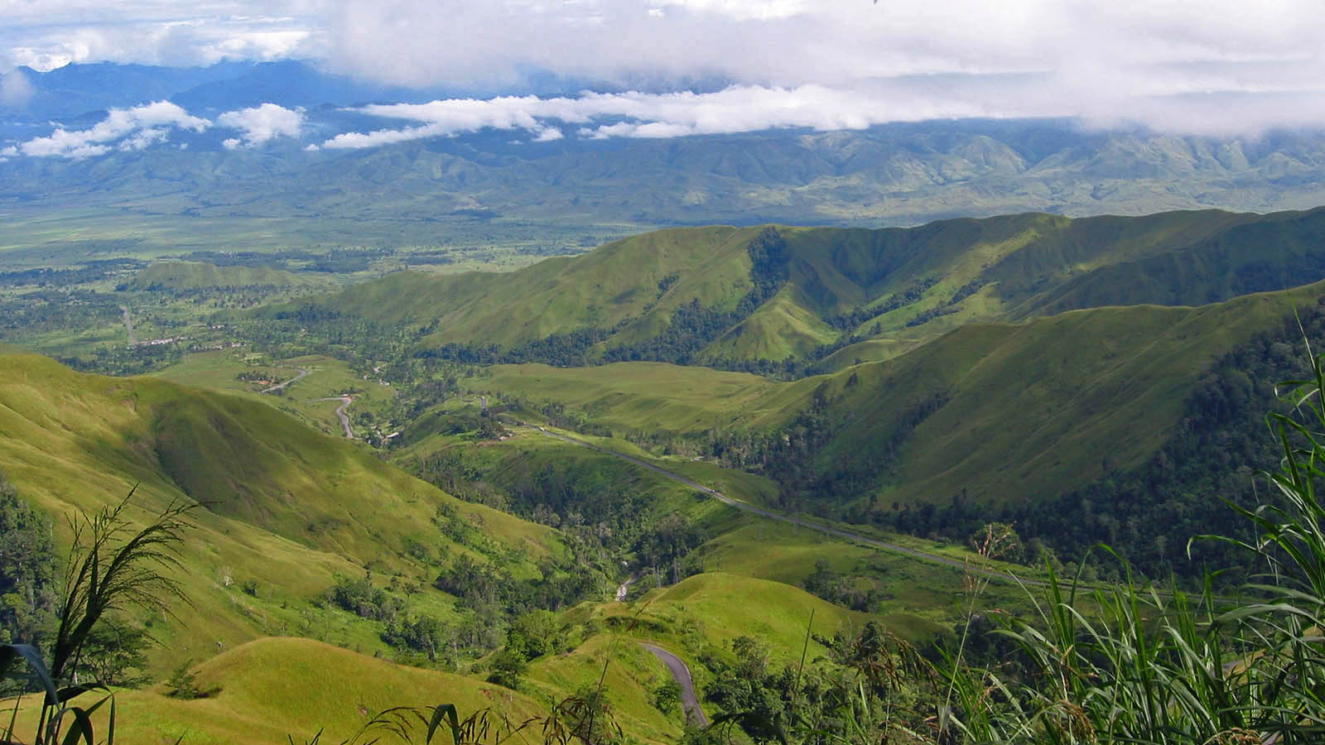
Photo © Michael Johnson

Slide 12
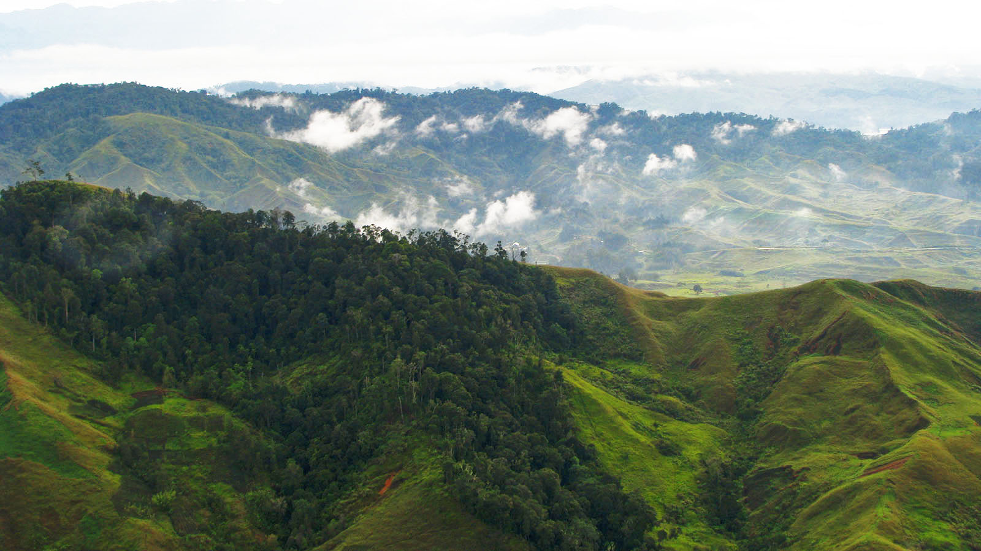
Photo © Michael Johnson

Slide 13
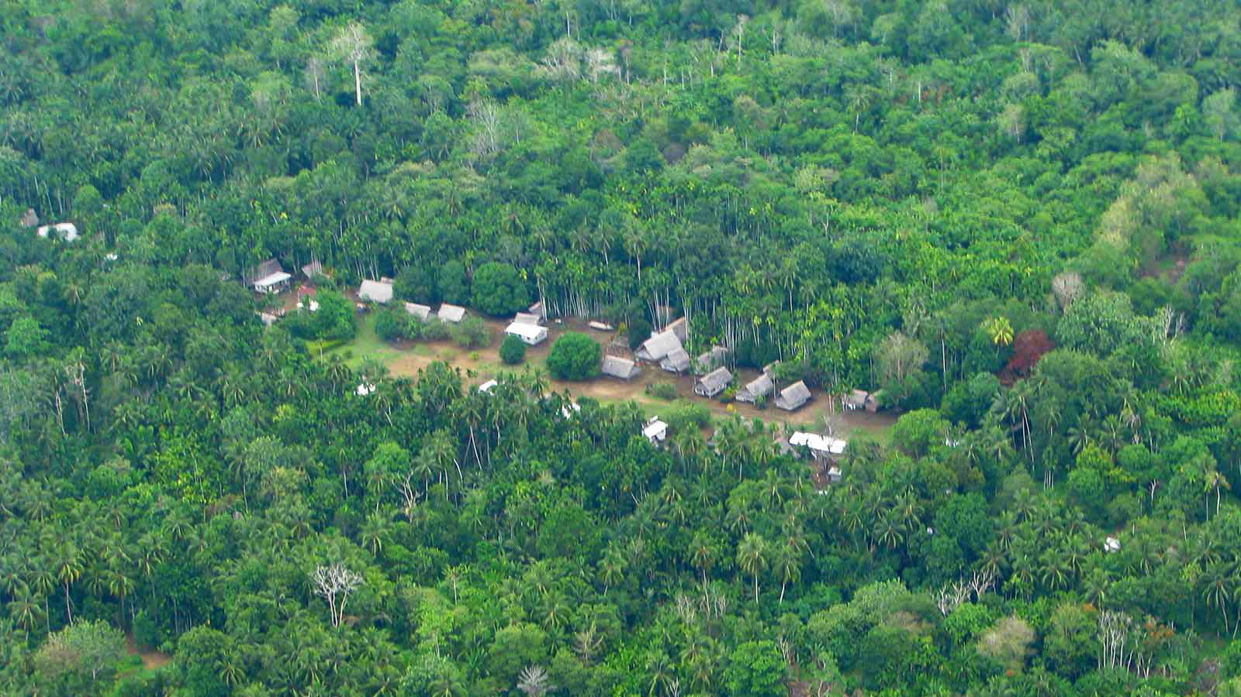
Photo © Michael Johnson

Slide 14
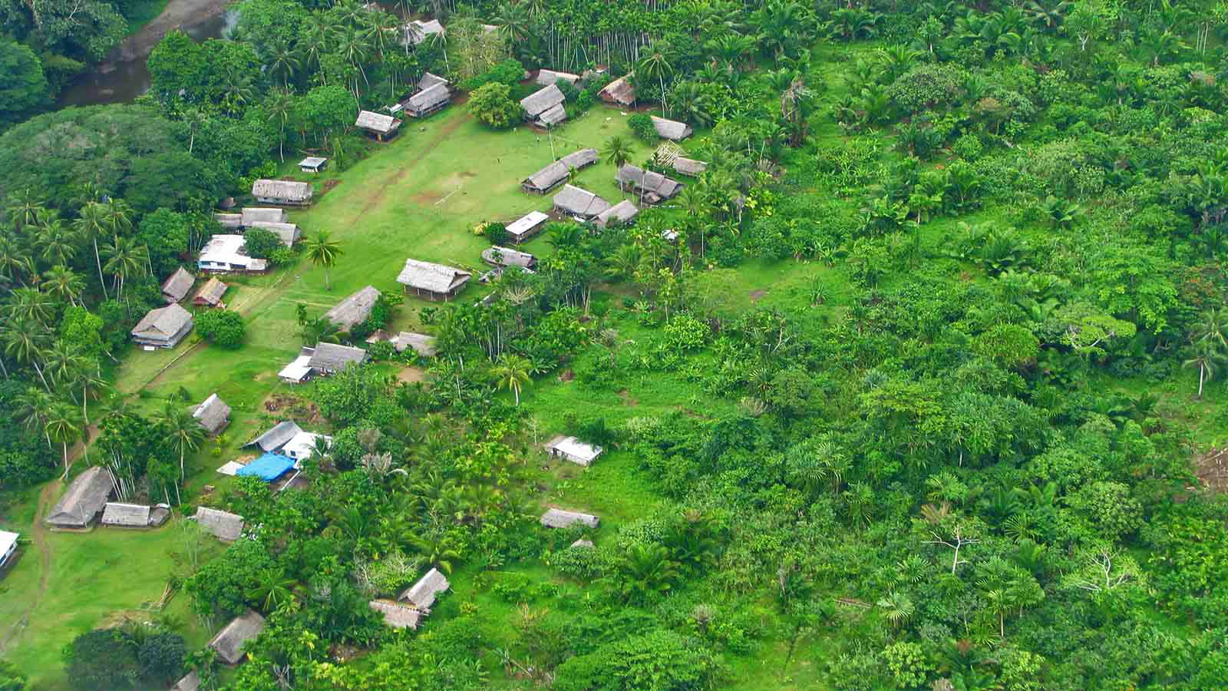
Photo © Michael Johnson

Slide 15
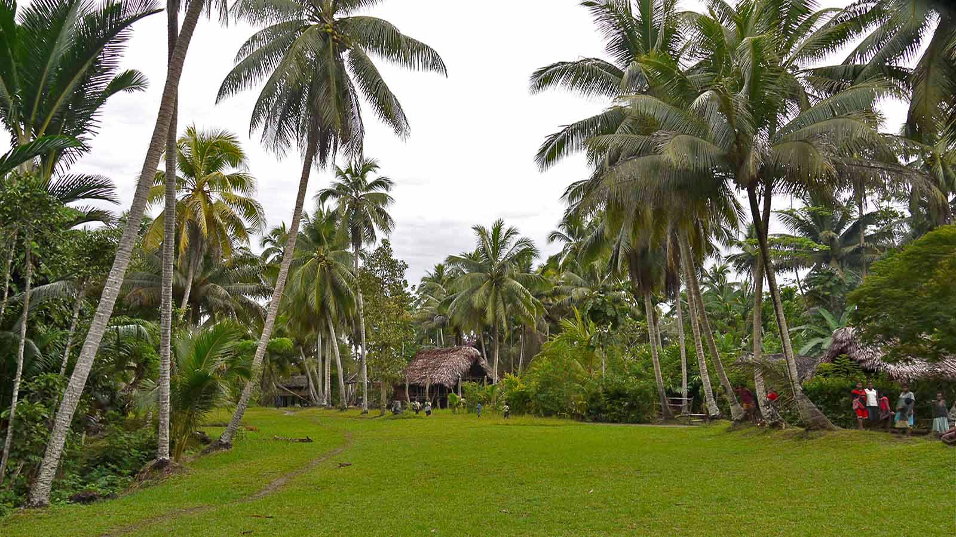
Photo © Rita Willaert

Slide 16
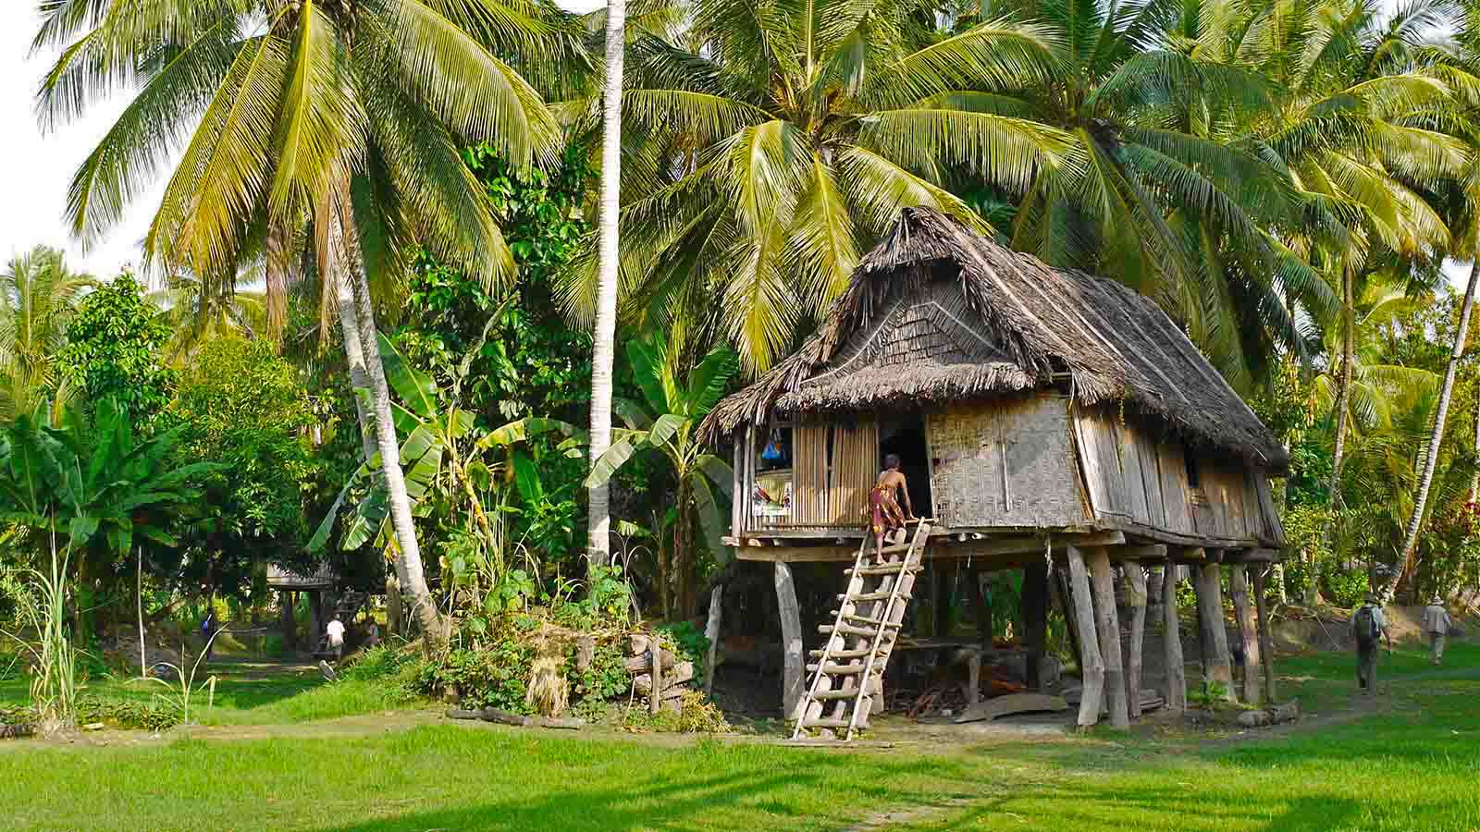
Photo © Rita Willaert

Slide 17

Photo © Rita Willaert

Slide 18
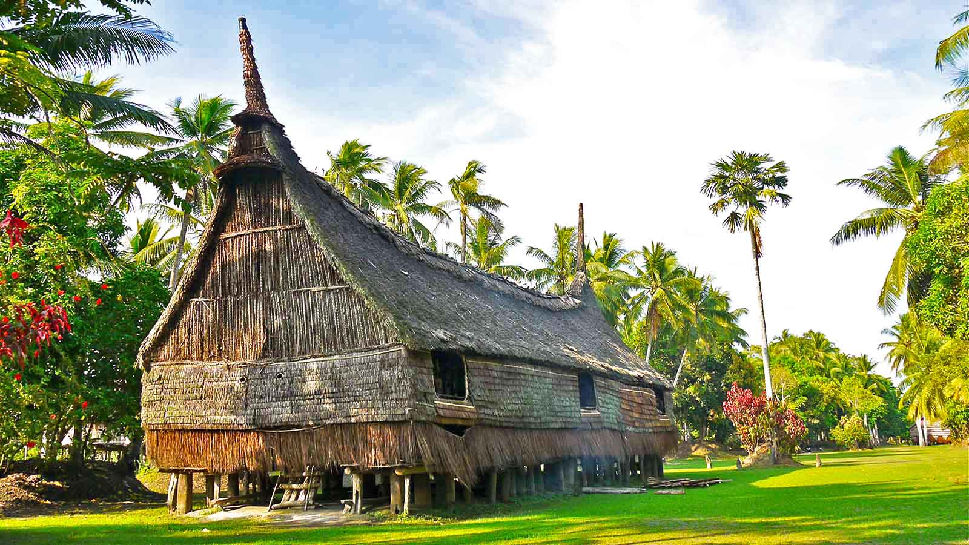
Photo © Rita Willaert

Slide 19
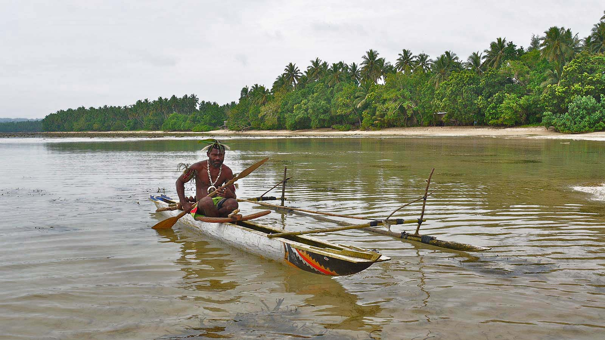
Photo © Rita Willaert

Slide 20
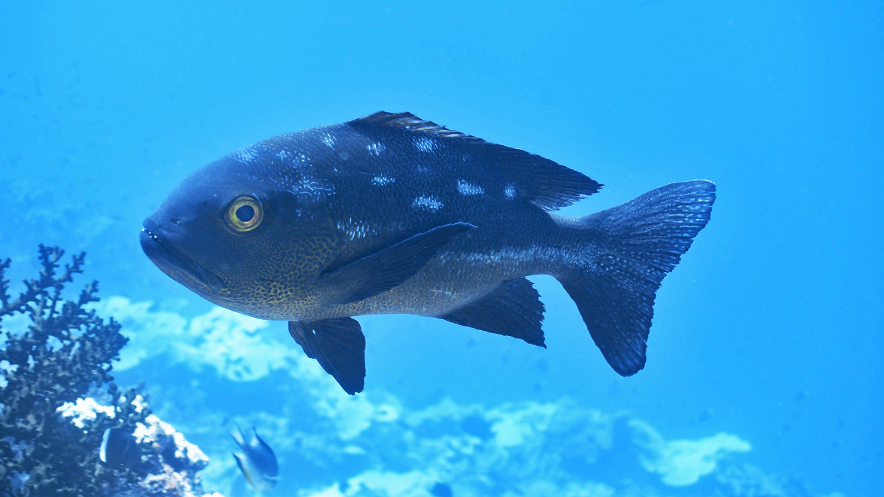
Photo © Valerie Hukalo

Slide 21
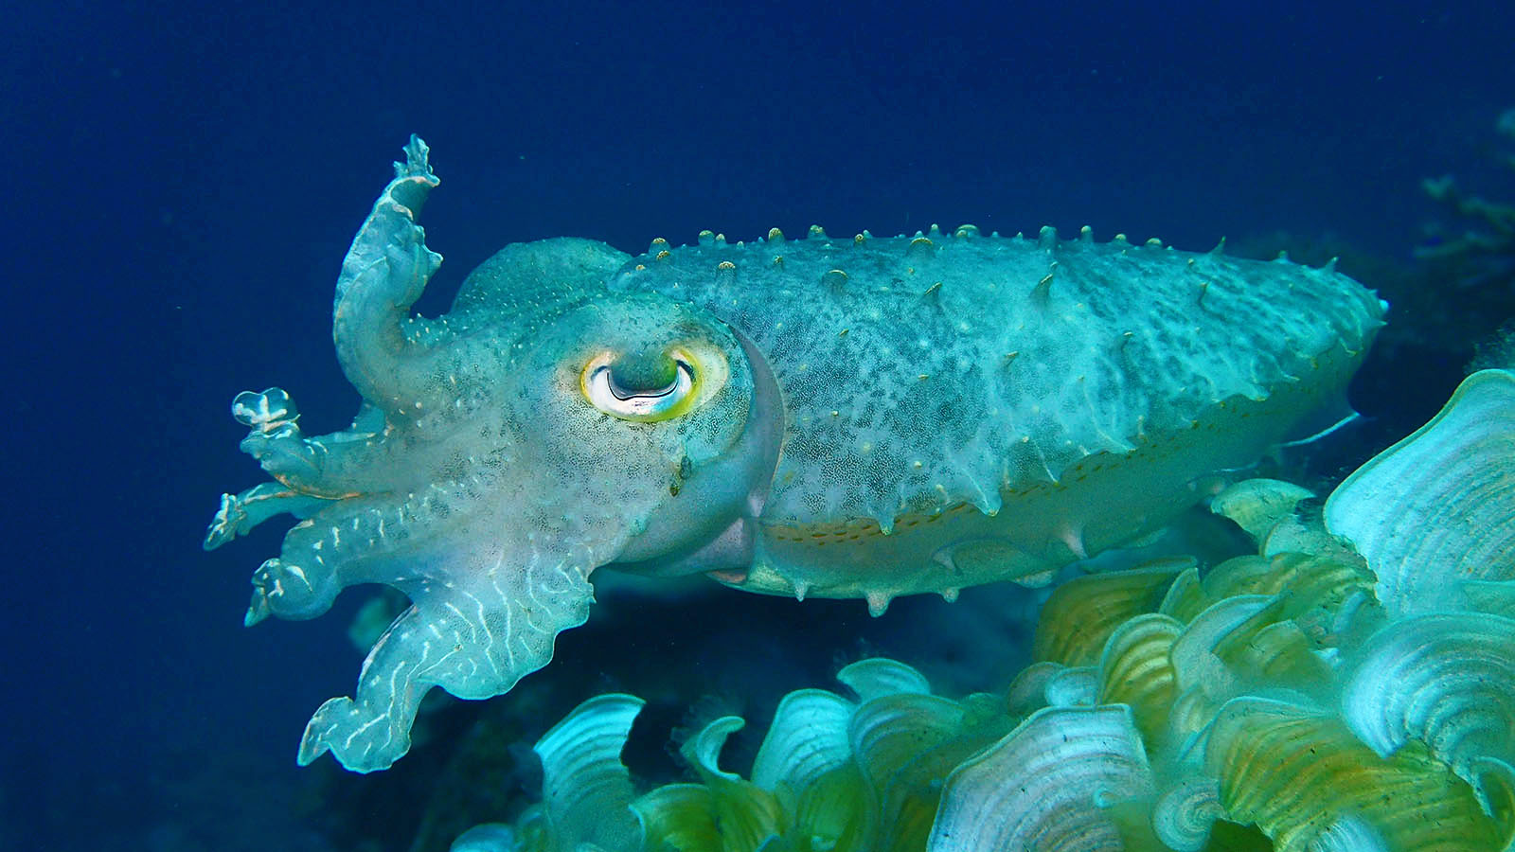
Photo © Valerie Hukalo

Slide 22
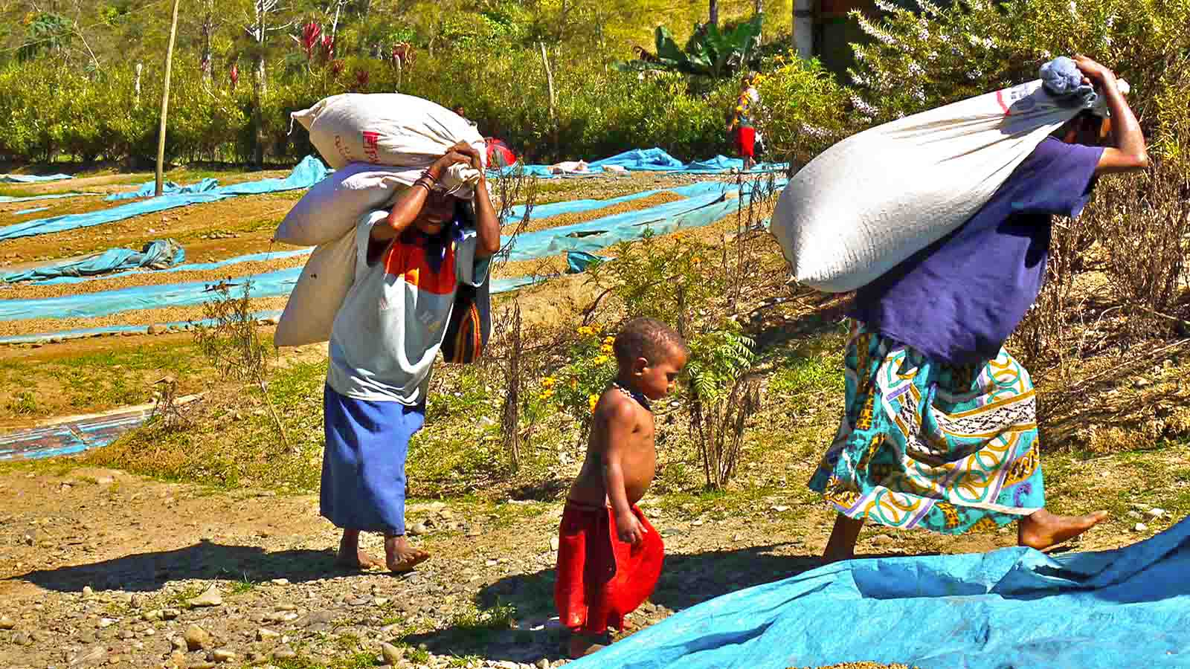
Photo © Rita Willaert

Slide 23
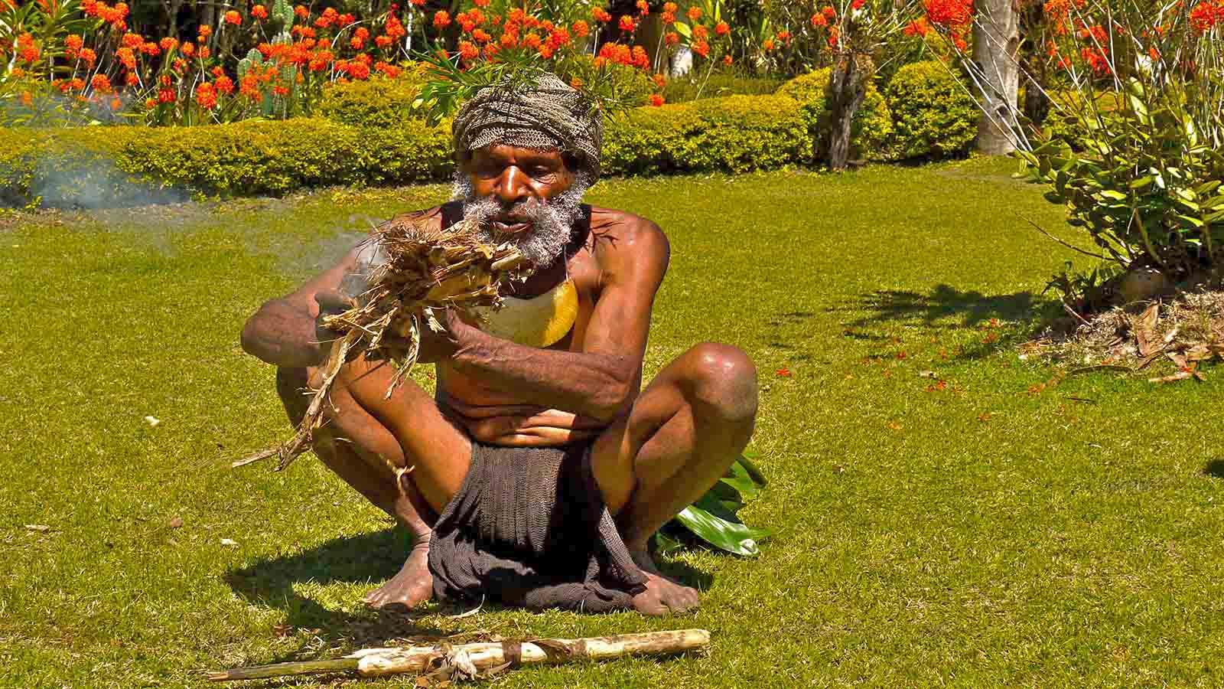
Photo © Rita Willaert

Slide 24
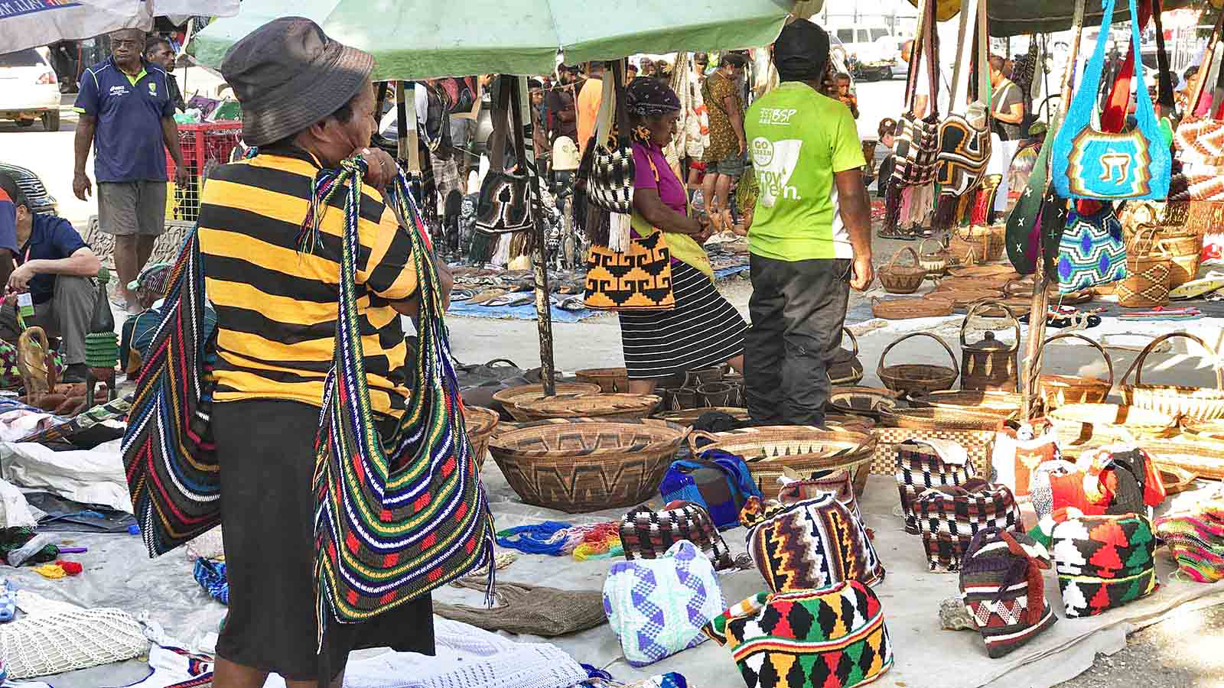
Photo © Michael Johnson

Slide 25
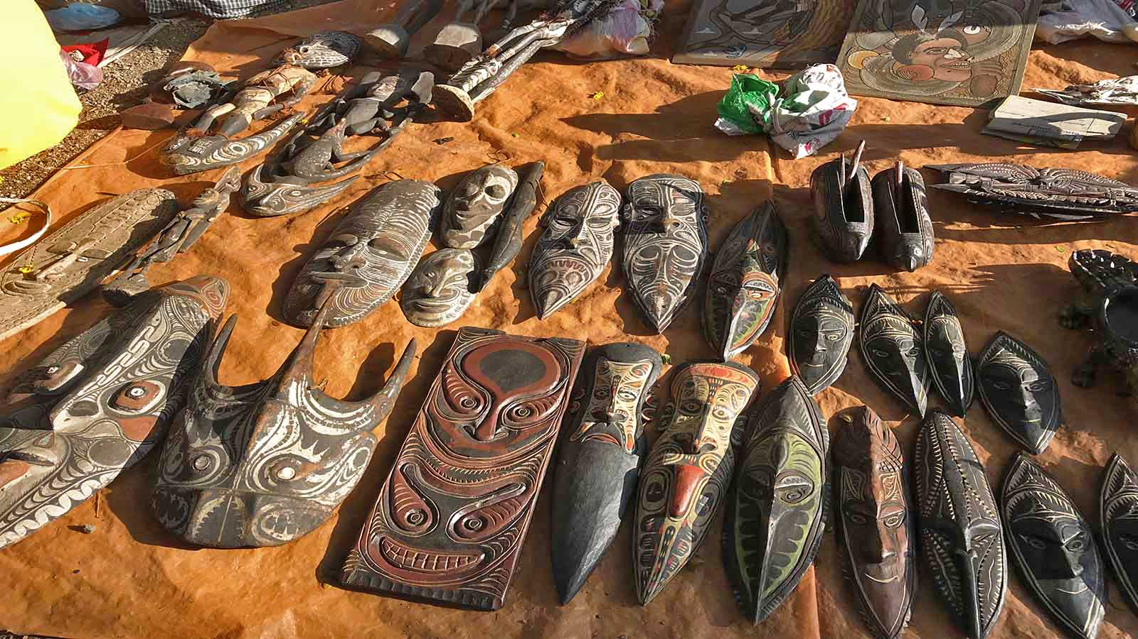
Photo © Michael Johnson

Slide 26
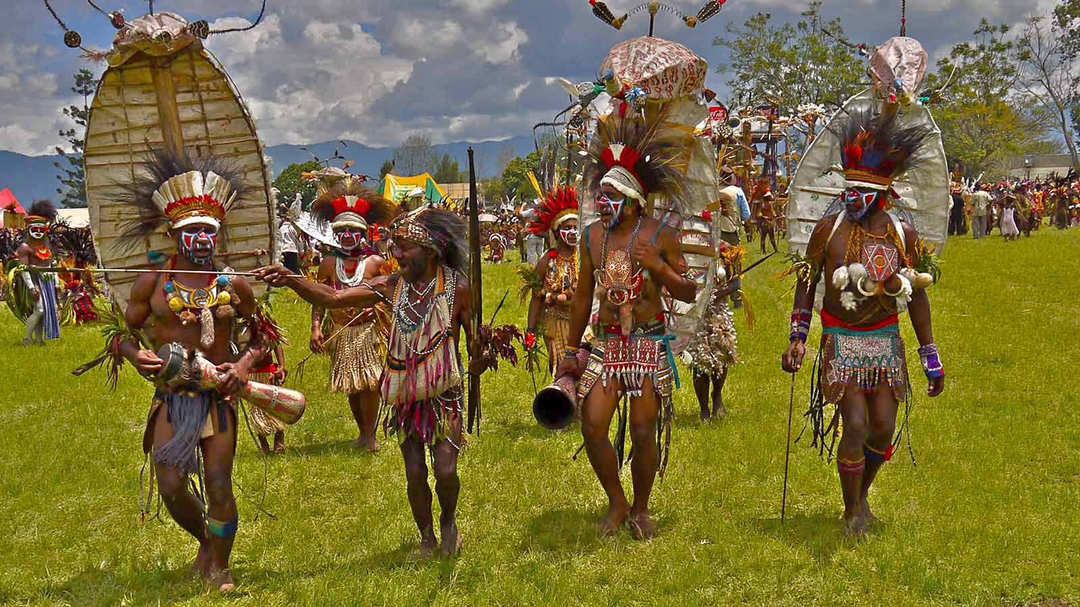
Photo © Rita Willaert

Slide 27
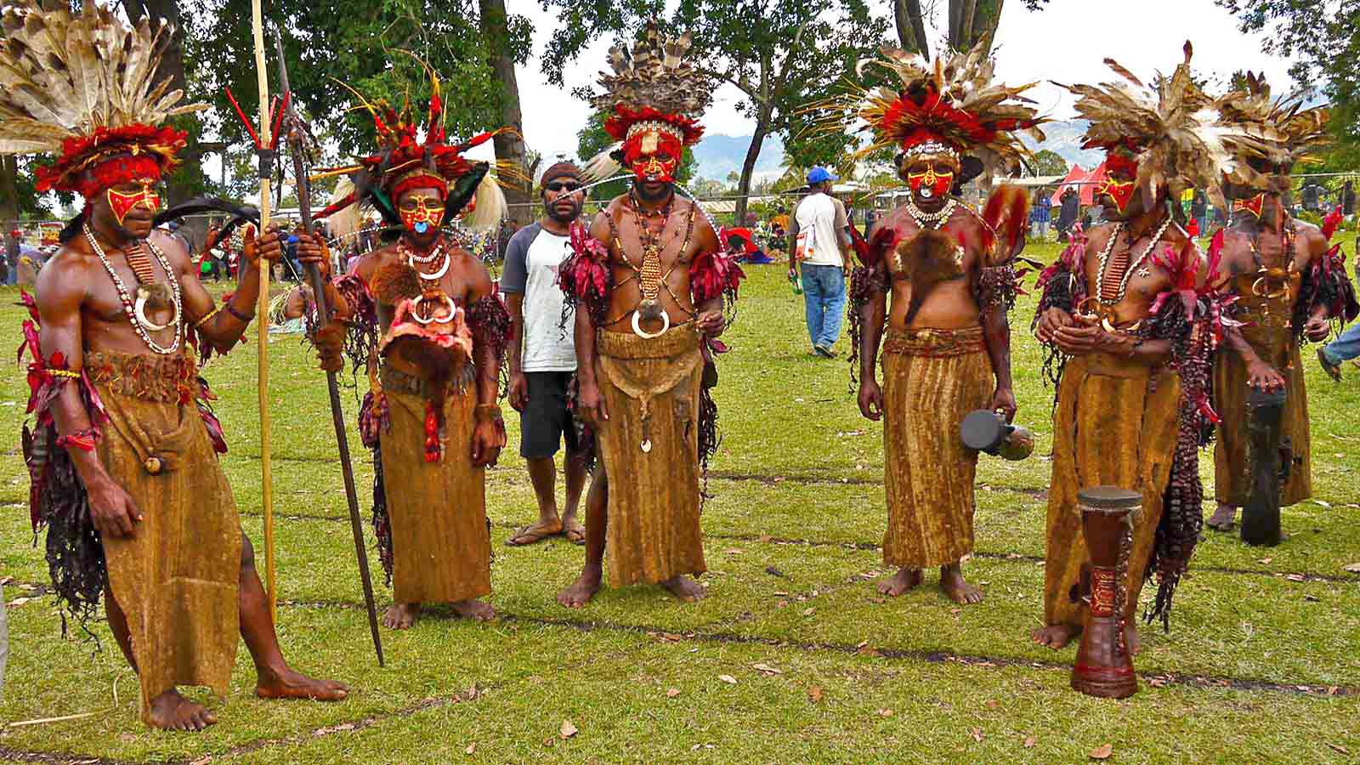
Photo © Rita Willaert

Slide 28
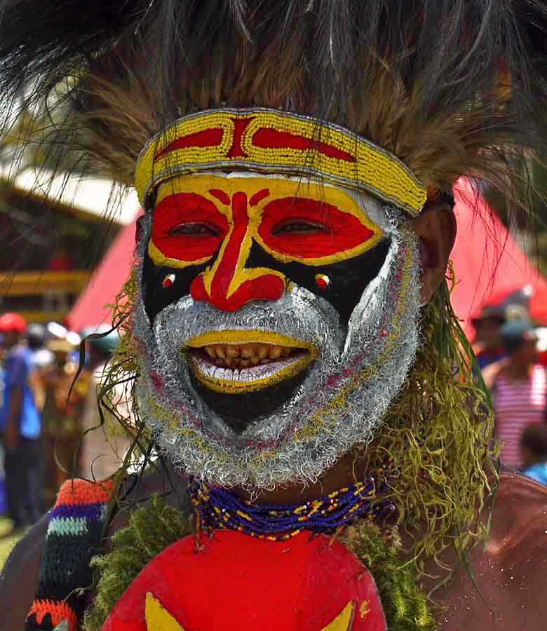
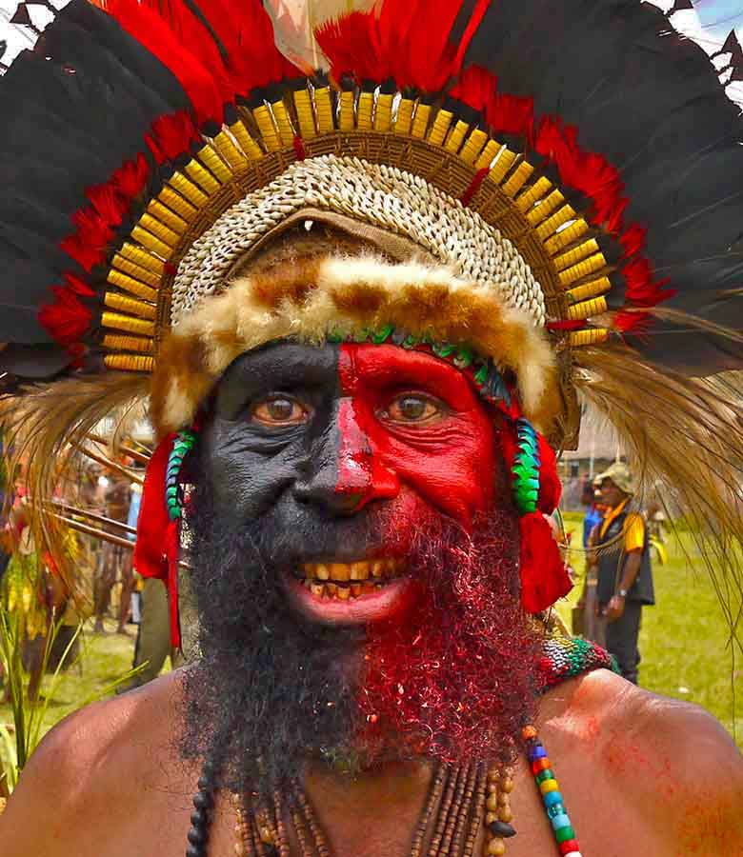

Photo © Rita Willaert
Photo © Rita Willaert

Slide 29
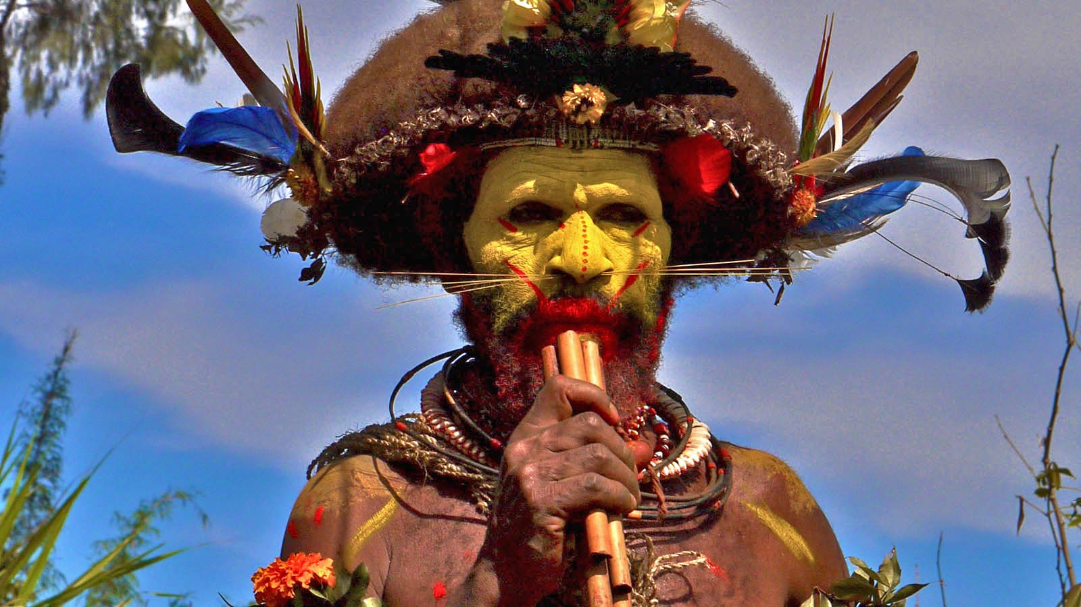
Photo © Rita Willaert

Slide 30
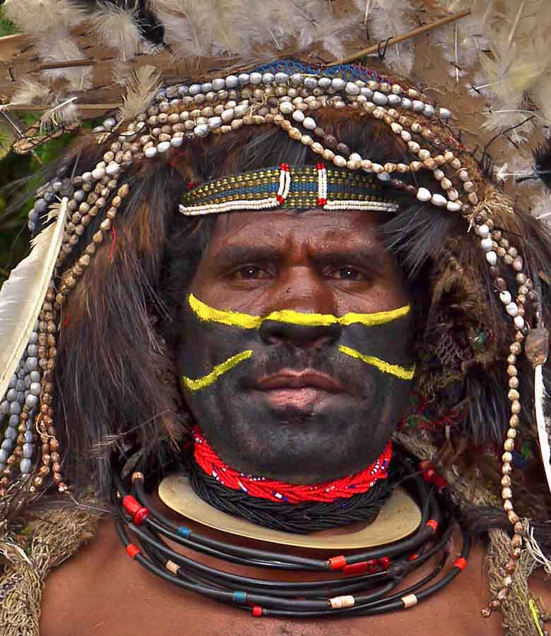
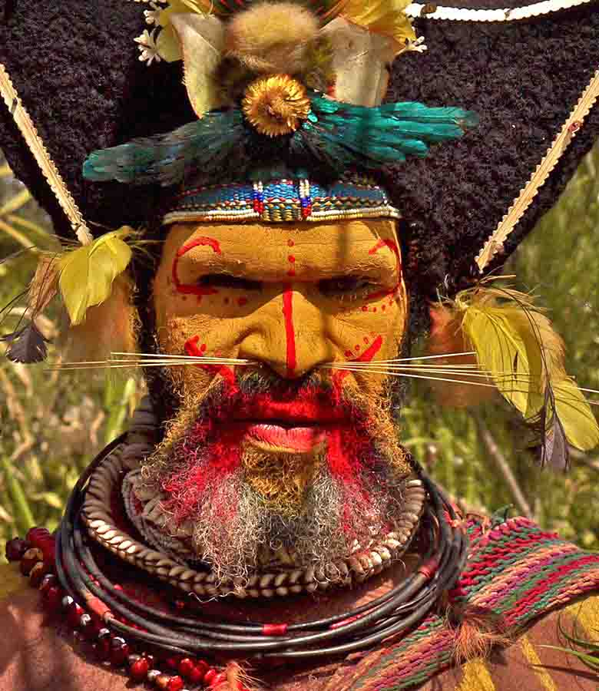
Photo © Rita Willaert
Photo © Rita Willaert

Slide 31
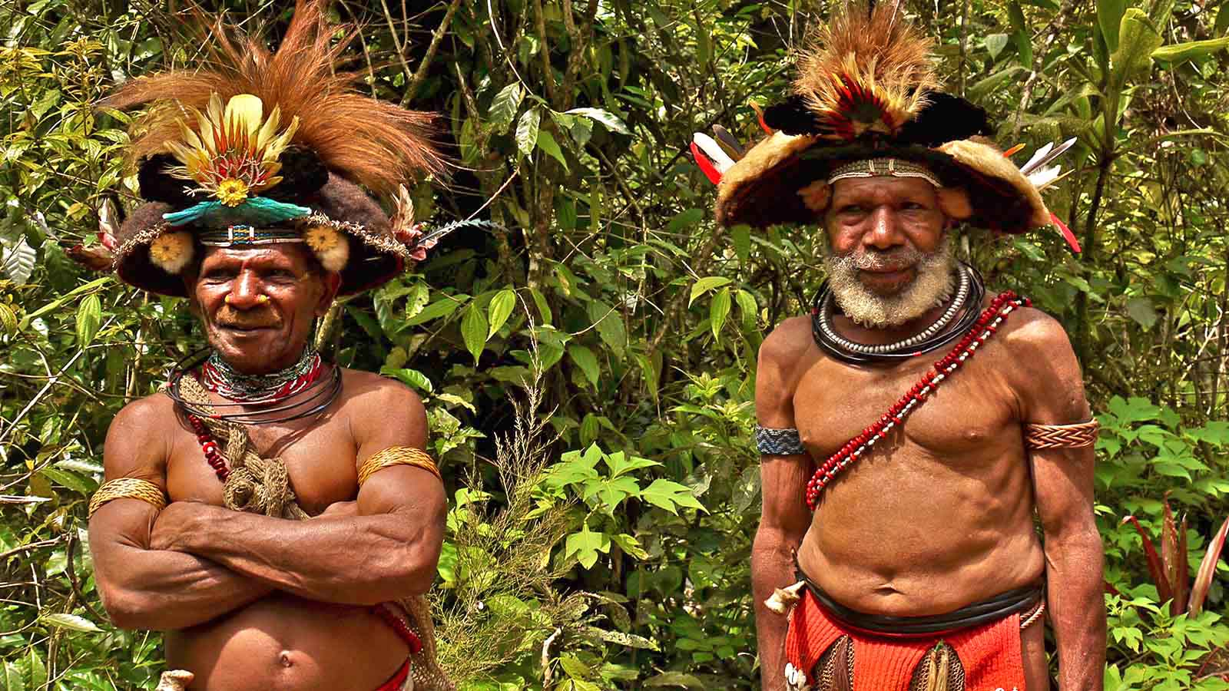
Photo © Rita Willaert

Slide 32
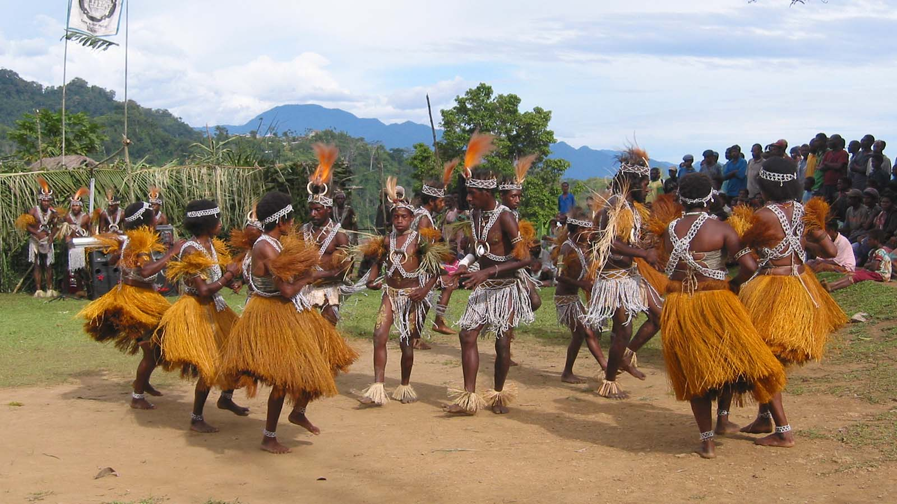
Photo © Michael Johnson

Slide 33
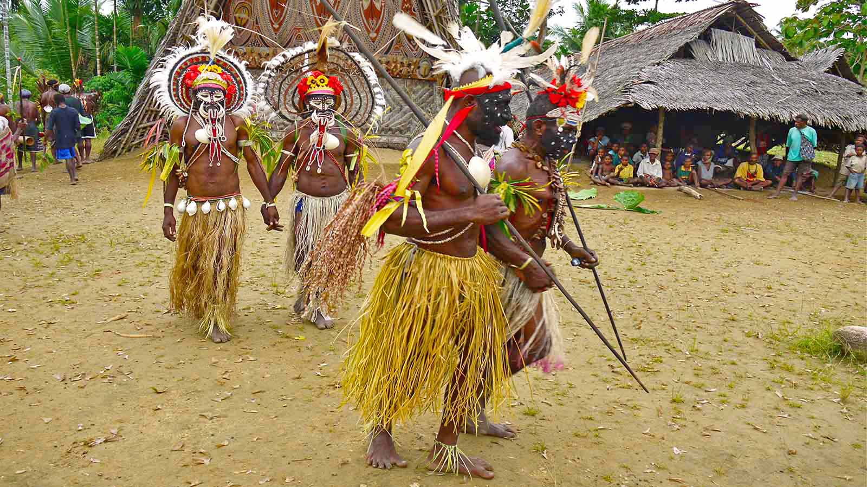
Photo © Rita Willaert

Slide 34
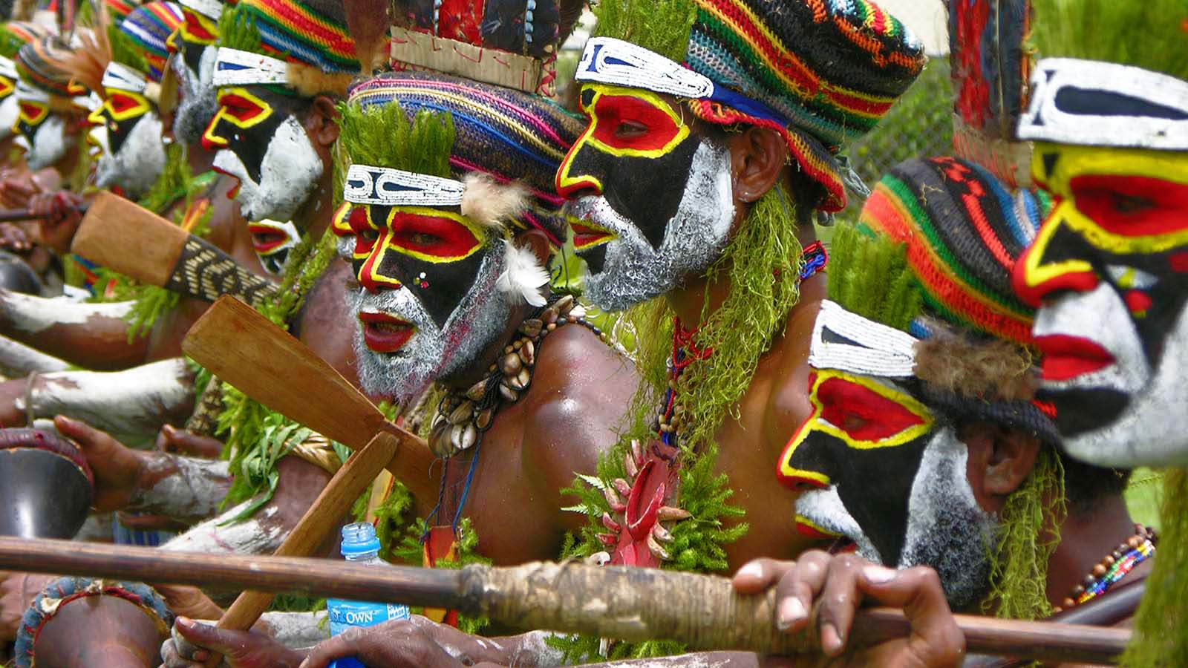
Photo © Michael Johnson

Slide 35
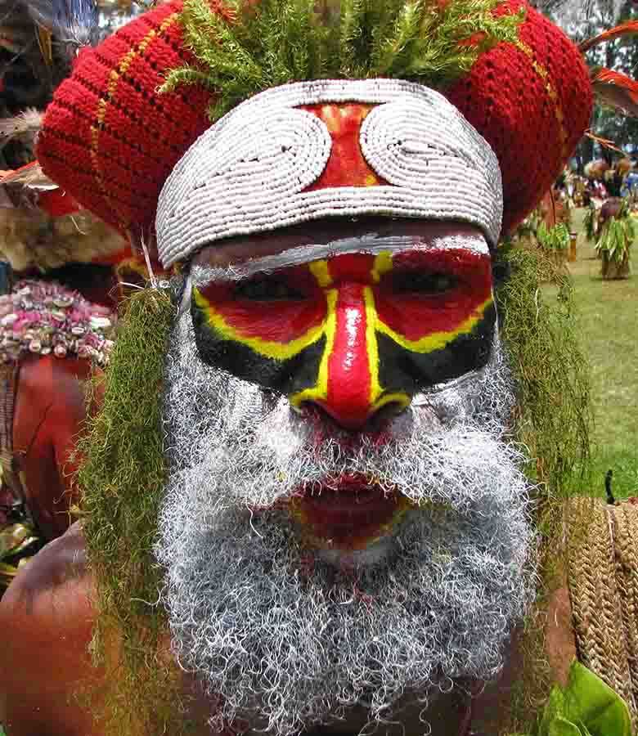
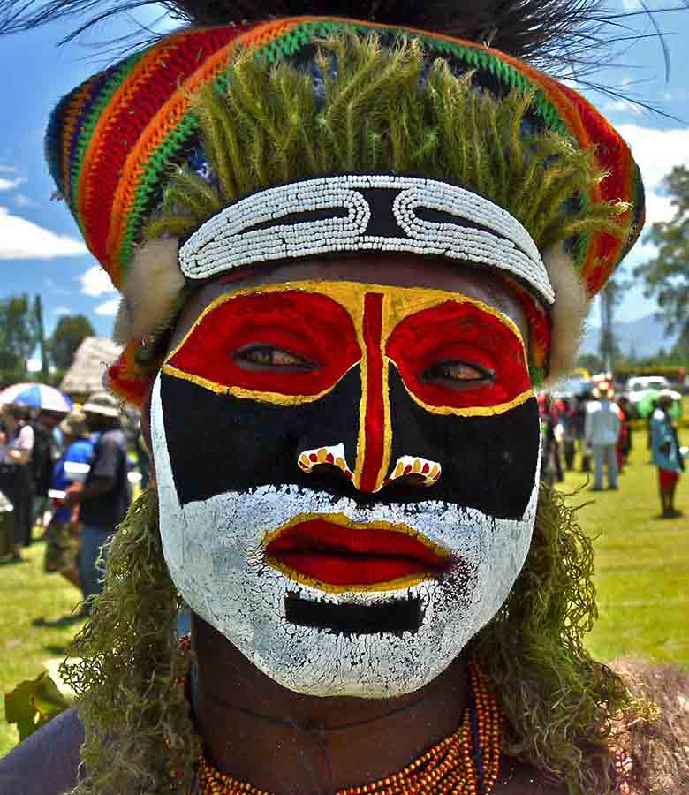
Photo © Rita Willaert
Photo © Michael Johnson

Slide 36
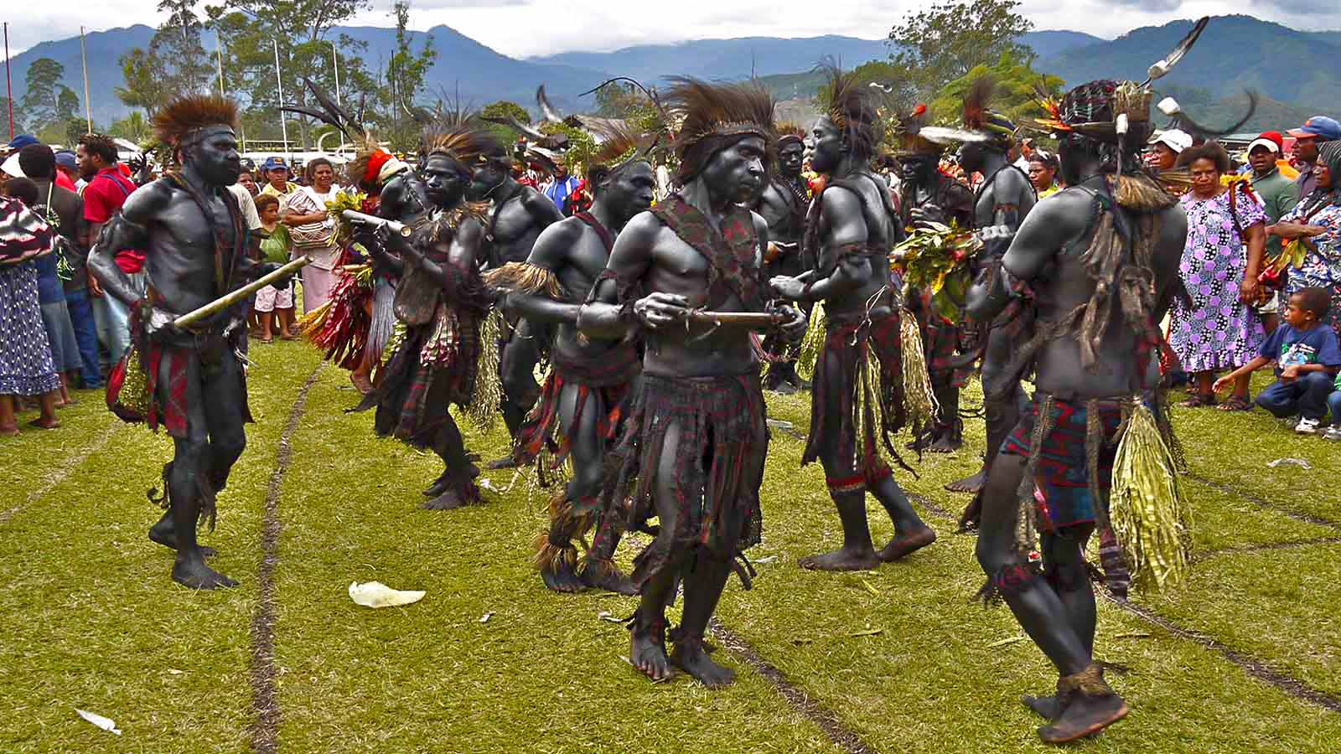
Photo © Rita Willaert

Slide 37
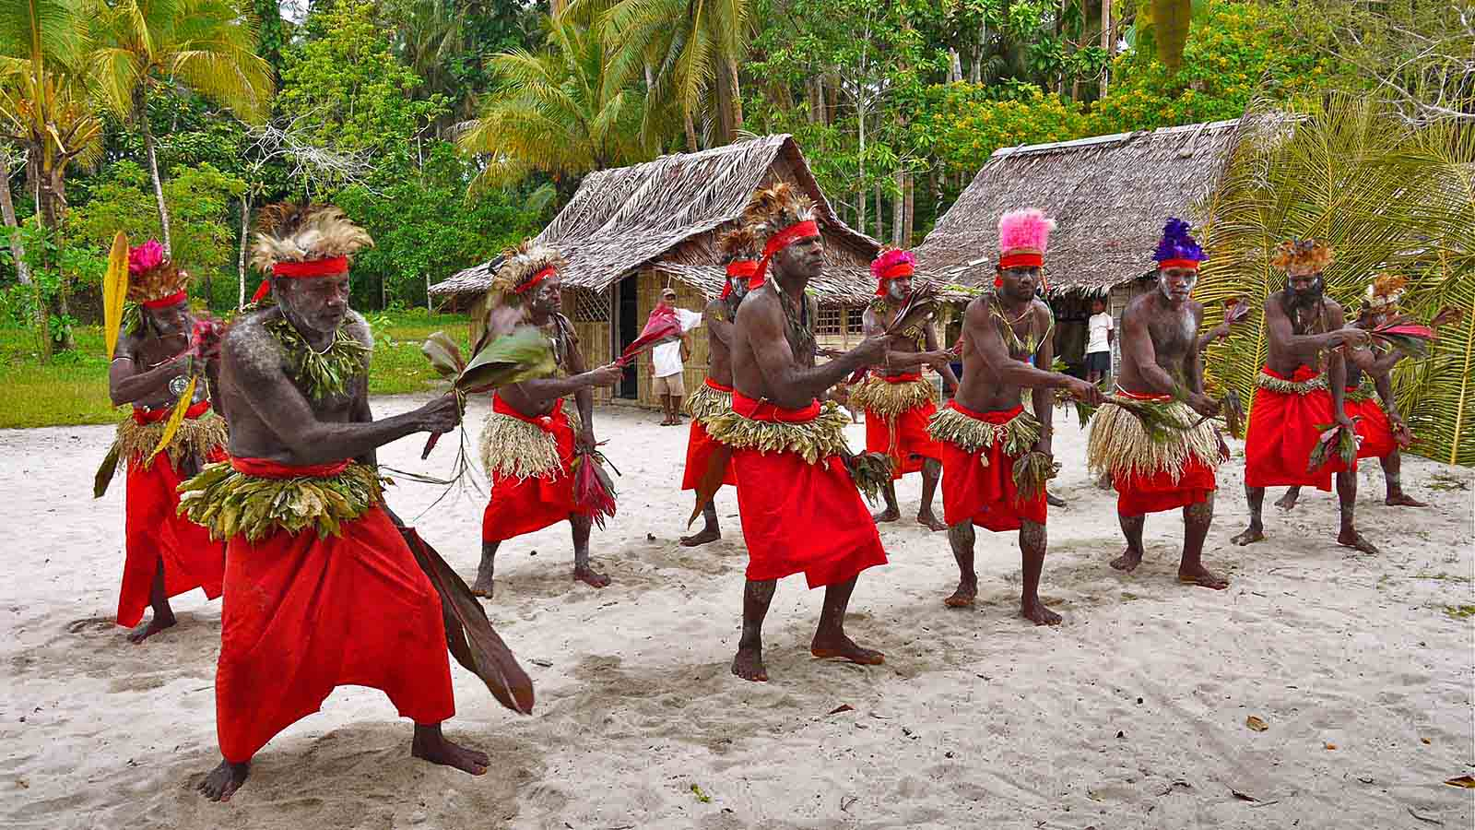
Photo © Rita Willaert

Slide 38
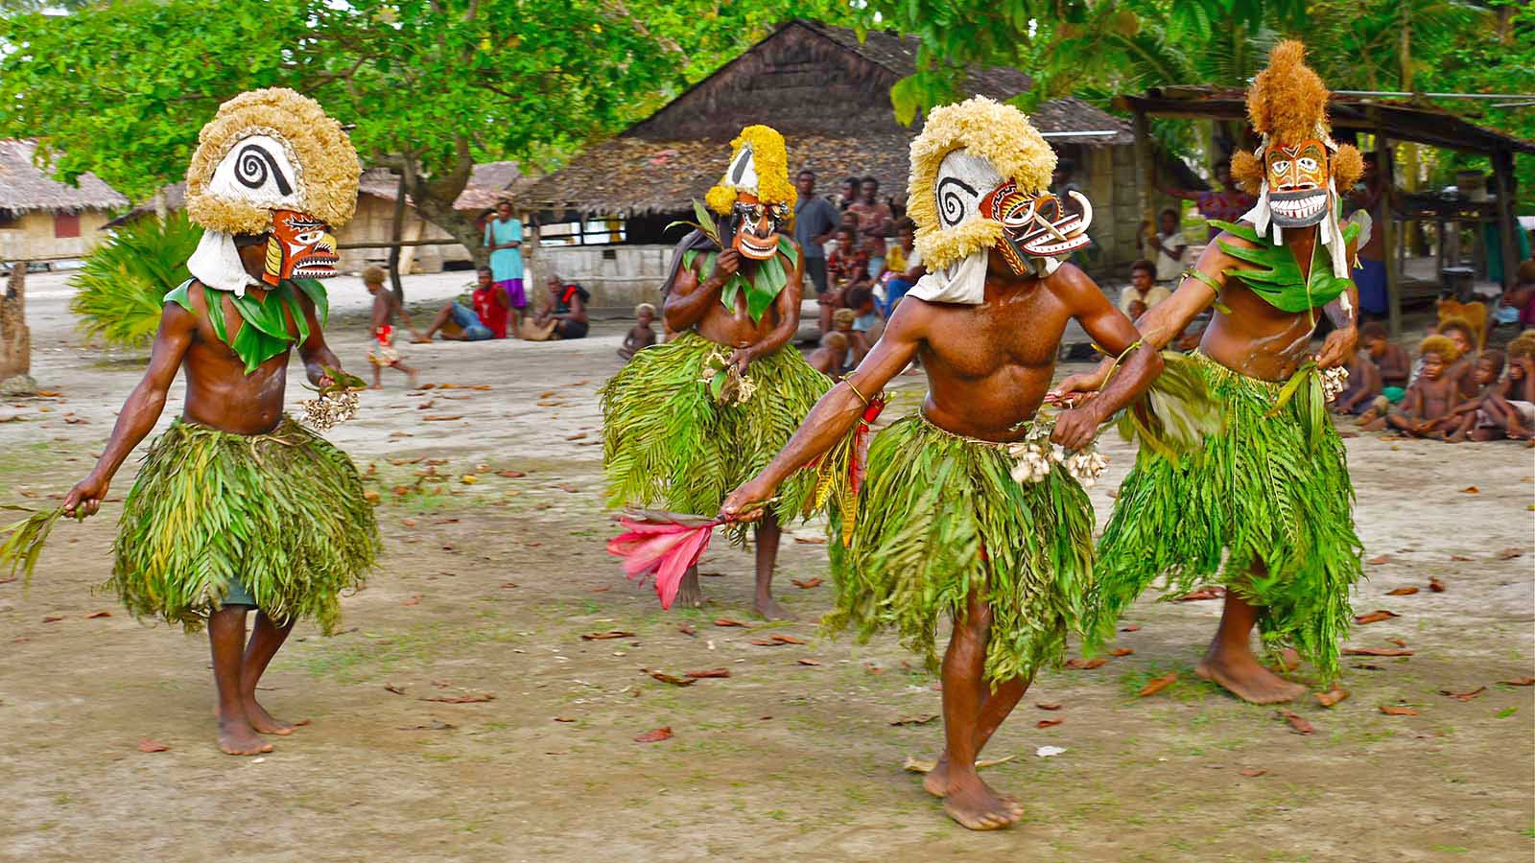
Photo © Rita Willaert

Slide 39
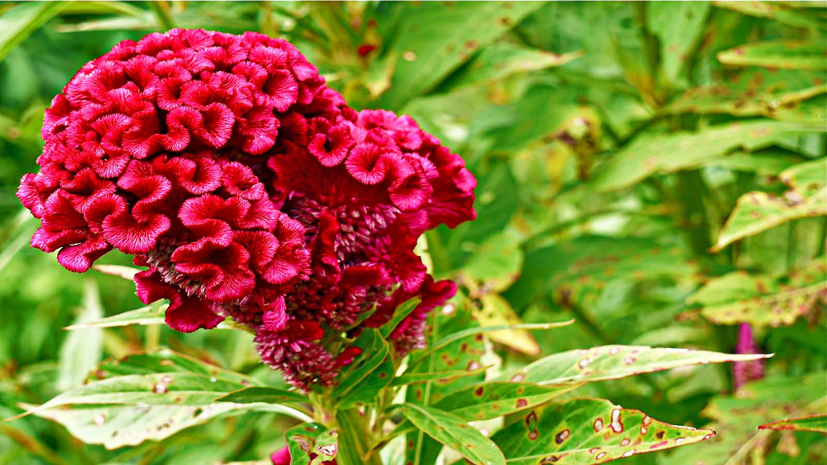
Photo © Rita Willaert

Slide 40
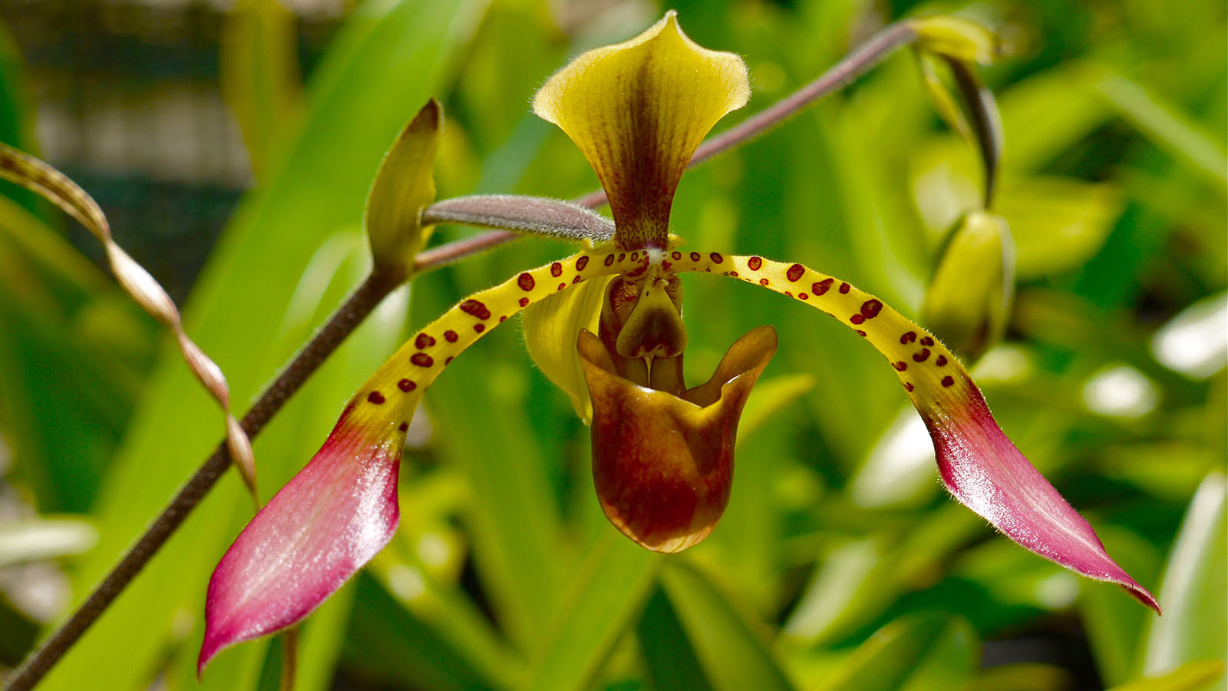
Photo © Rita Willaert

Slide 41
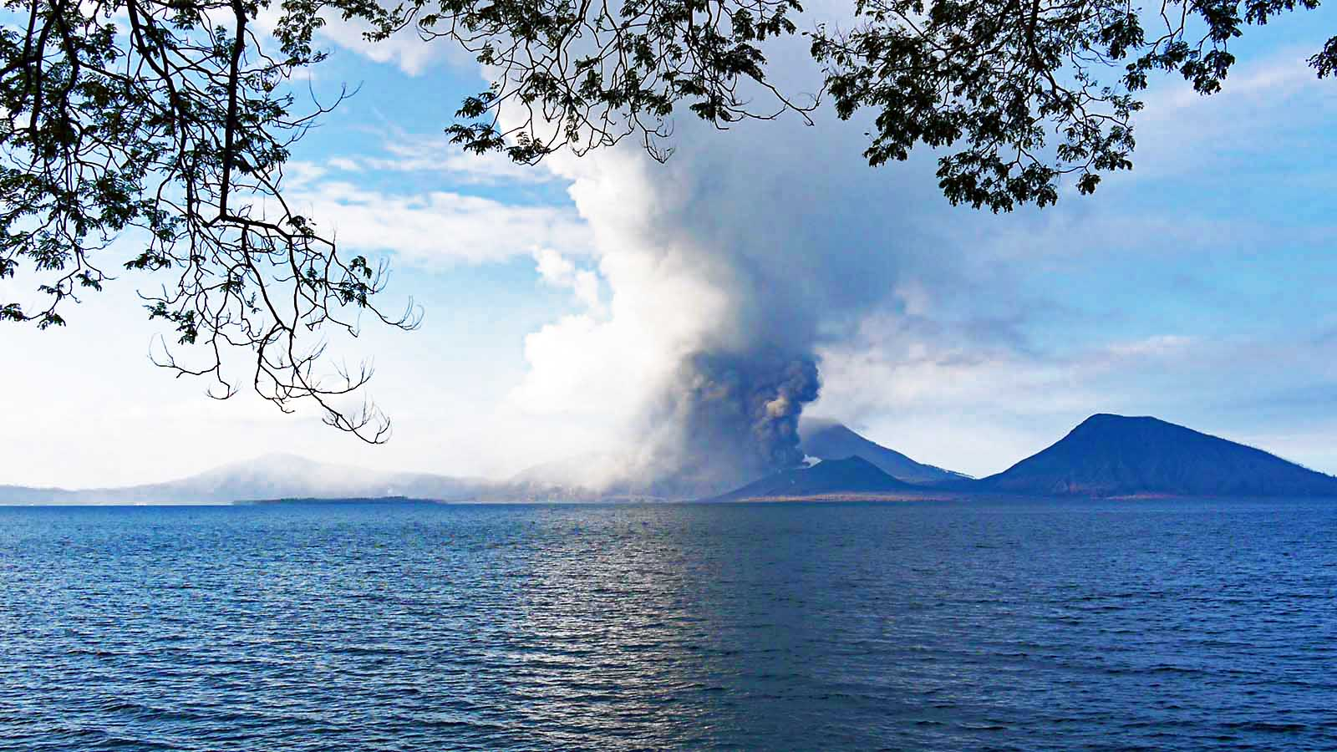
Photo © Rita Willaert

Slide 42
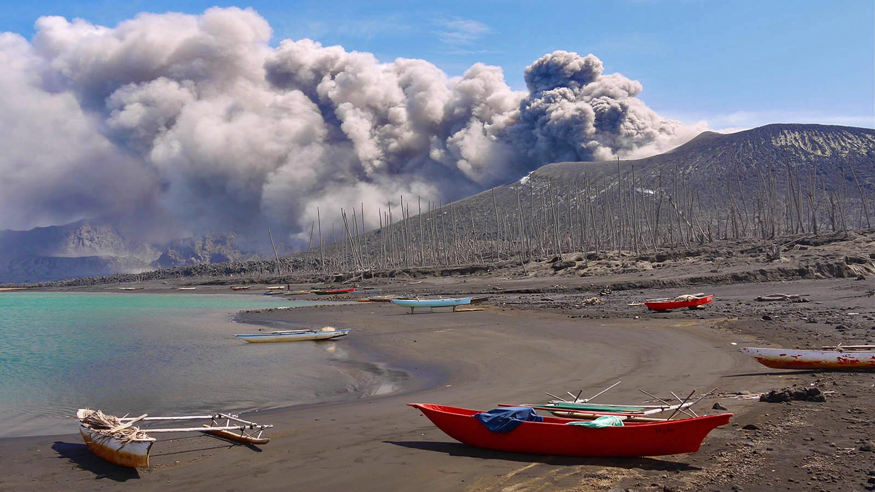
Photo © Rita Willaert

Slide 43
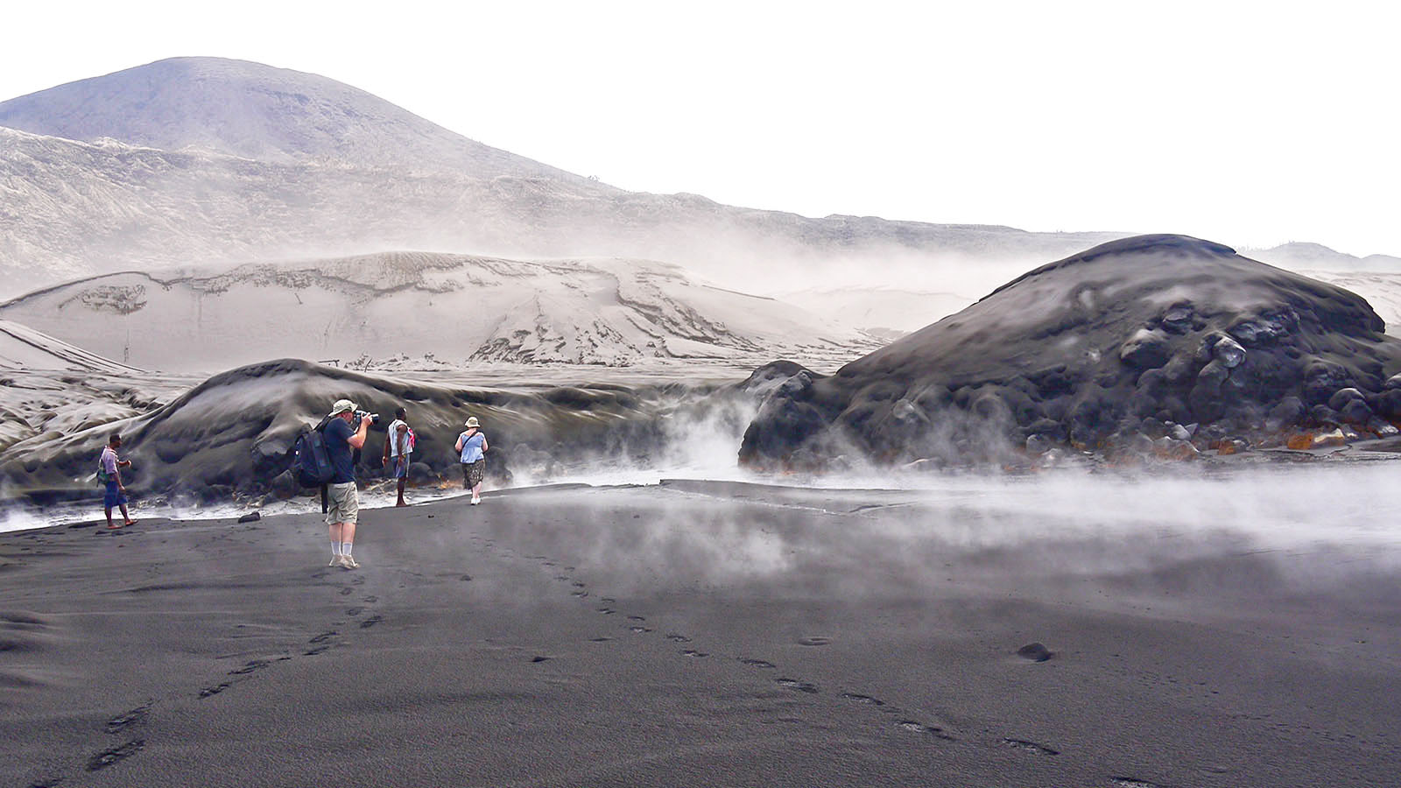
Photo © Rita Willaert

Slide 44
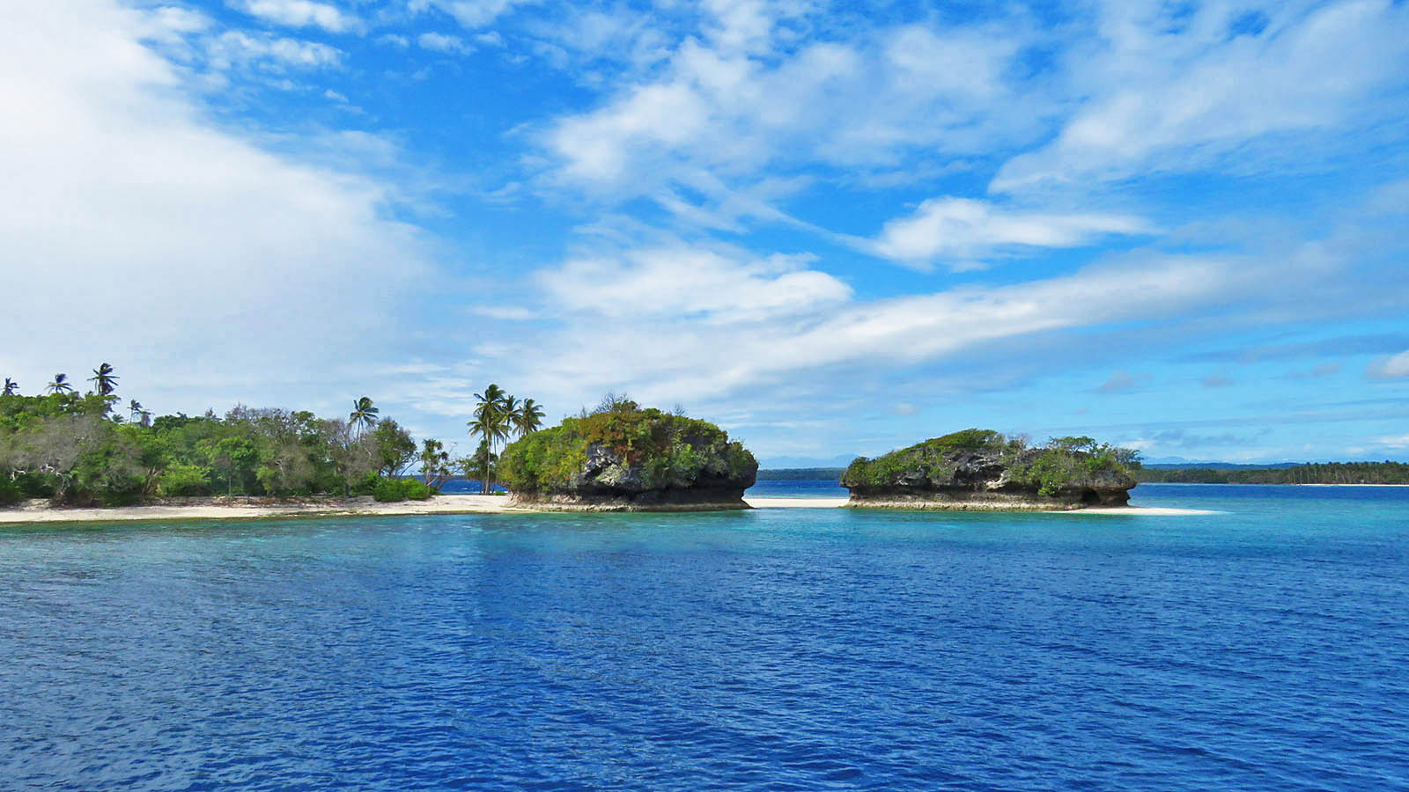
Photo © Valerie Hukalo

Slide 45
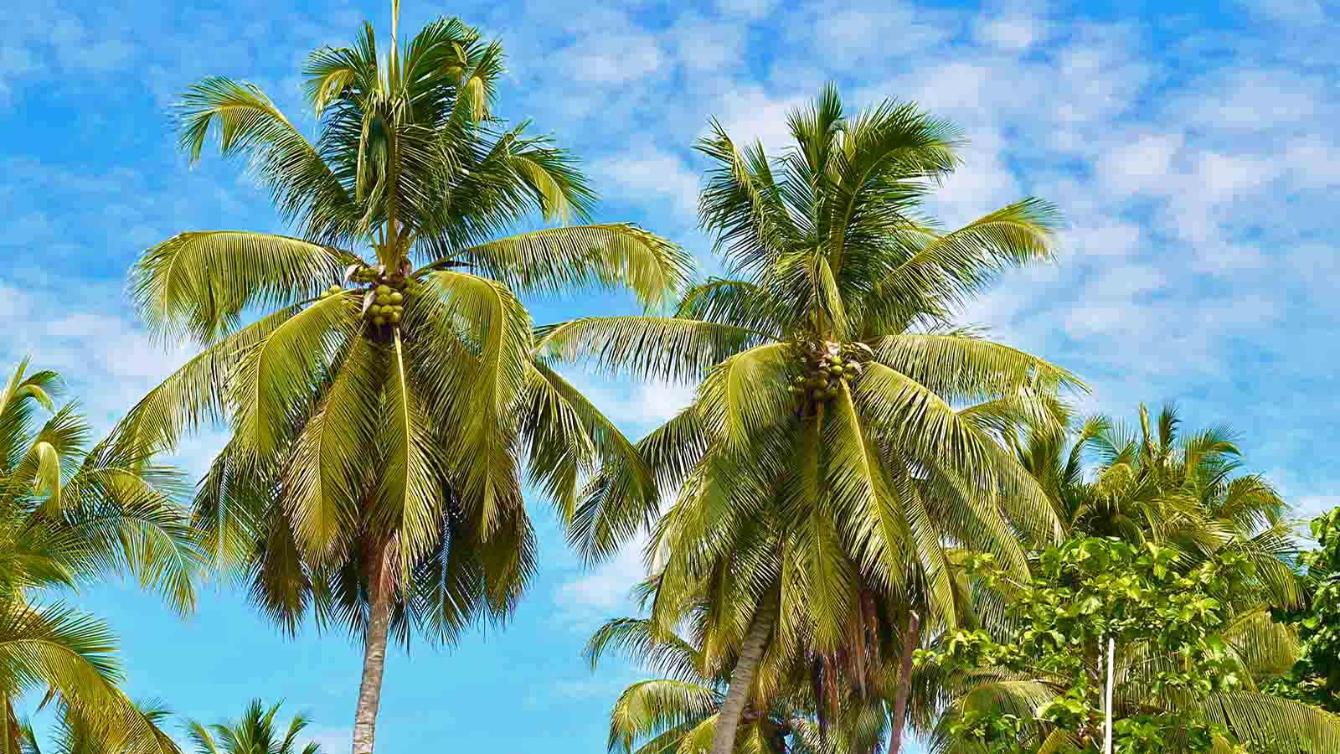
Photo © Rita Willaert

Slide 46
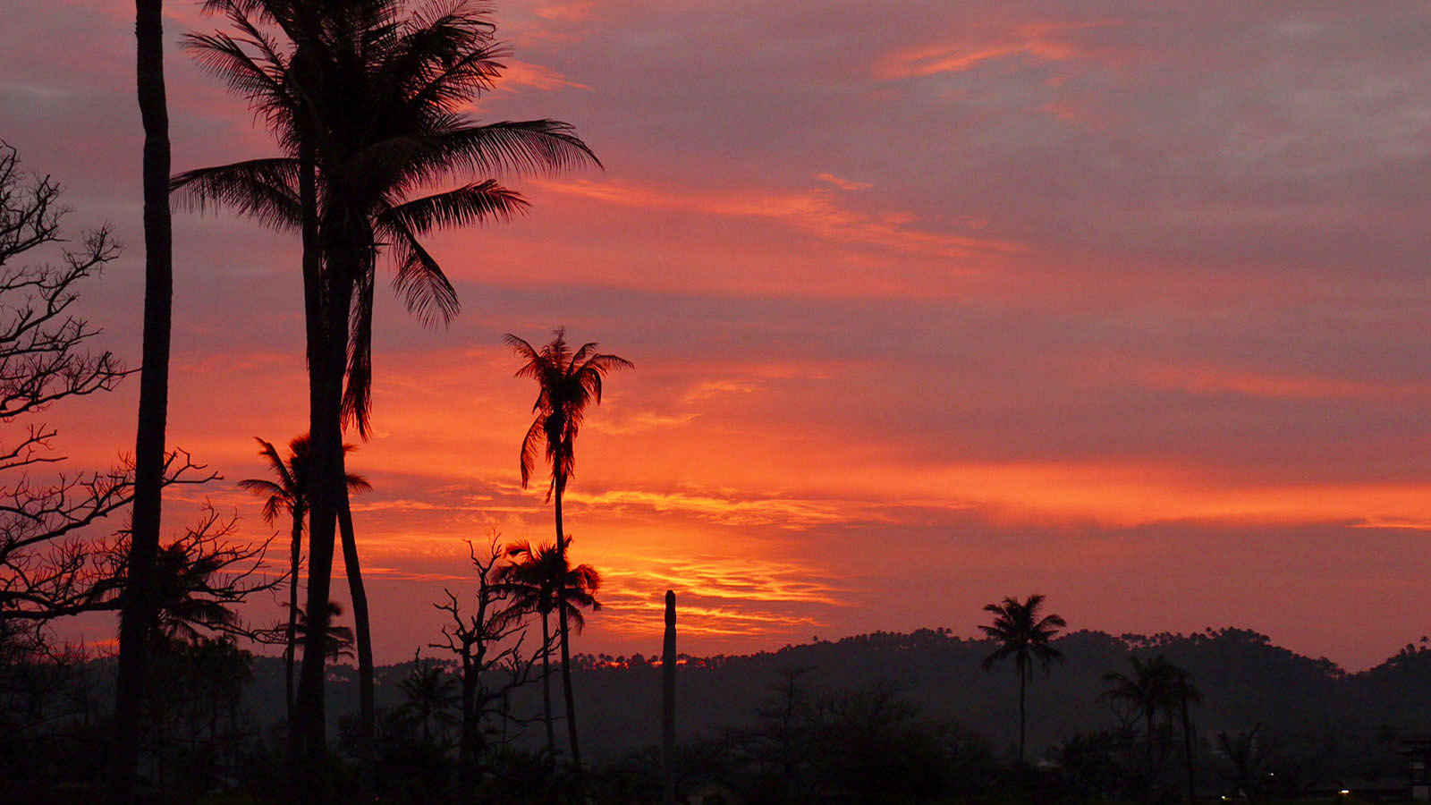
Photo © Rita Willaert

Slide 47

2025
Photos :
Rita Willaert (Belgium) Michael P.Johnson (USA)
Valerie Hukalo (France)
Thanks to the photo owners for the cooperation.
Music : Moses Tau - Ei Temarama
Created by : Stefan Rumpler (Slovakia)
Contact : pista2011@gmail.com

Slide 48


¿Puedo agregarle a mi lista de correo?
Una nueva presentación original de PPS cada semana.
Vídeos disponibles gratis en YouTube.
Can I add you to my mailing list?
A new original PPS presentation every week.
Videos available for free on YouTube.
Môžem si Vás doplniť na svoj zoznam odberateľov?
Týždenne nová originálna prezentácia PPS.
Videá zadarmo prístupné na YouTube.
Posso adicioná-lo à minha lista de e-mails?
Uma nova apresentação original de PPS todas as semanas.
Vídeos disponíveis gratuitamente no YouTube.
Puis-je vous ajouter à ma liste de diffusion?
Une nouvelle présentation PPS originale chaque semaine.
Vidéos disponibles gratuitement sur YouTube.
Kann ich Sie zu meiner Mailingliste hinzufügen?
Jede Woche eine neue Original PPS Präsentation.
Videos kostenlos auf YouTube verfügbar.
pista2011@gmail.com
https://www.youtube.com/@steverumpler
Steve / 1947
SLOVAKIA

Slide 49







¿Te ha gustado?
Puedes ver más entrando
Aquí
Además puedes recibir powerpoints en tu correo electrónico suscribiéndote aquí:

